Slide 1

程序设计= +算法
python进阶——
数据结构

Slide 2

目录
CONTENTS
1
什么是数据结构
2
列表
数据
结构
3
元组
4
字典
5
集合

Slide 3
什么叫数据结构？
数据结构是一门研究非数值计算的程序设计问题中计算机的操作对象及其关系的学科。
数据结构=数据元素+关系（结构）
包括三个组成部分：
数据的存储结构
数据的逻辑结构
数据的运算结构

Slide 4
什么存储结构?
数据的存储结构是数据的逻辑结构在计算机中的实现形式，也称为物理结构。它包括数据元素的表示和关系的表示。
有顺序存储和链式存储两种不同的表示方法

Slide 5
什么顺序存储结构?
顺序存储结构是把数据元素存放在地址连续的存储单元里，借助元素在存储器中的相对位置来表示数据元素之间逻辑关系。
数组存储
5个整数{108,66,199,217,200} 存放在1000开始的一段连续的存储单元中

Slide 6
什么链式存储结构?
链式存储结构则借助于引用或指针来表示数据元素之间的逻辑关系，被存放的元素被随机的存放在内存中再用指针将它们链接在一起。
据元素在计算机中映射的结点由两部分组成，一是数据元素本身数据的表示；二是引用。通过引用将各数据元素按一定的方式连接起来，以表示数据元素之间的关系。
随机存储

Slide 7
什么逻辑结构?
数据的逻辑结构是从逻辑的角度（即数据间的联系和组织方式）来观察数据，它可以用一个数据元素的集合和定义在此集合上的若干关系表示。
根据数据元素之间关系的不同特性，通常有下列4类基本结构：
集合
线性结构
树形结构
图形结构

Slide 8
Python自带数据结构
名称 | 英文 | 创建 | 特点
列表 | list | [] | 一维、支持索引、可变长、可以修改
元组 | tuple | () | 一维、支持索引、定长、不可修改
字典 | dict | { } | 又称键/值对，python中唯一的映射类型
集合 | set | { }或set()函数创建 | 元素不重复、无序、不支持索引
Notes:
一、numpy
1. 多维数组 ndarray，array（[ [ ]，[ ]，[ ] ]，[ [ ]，[ ]，[ ] ]）
二、pandas
Series ， 序列型，Series（[ ]），有行索引和值
DataFrame ，表格型，DataFrame（data，columns = [ ]，index = [ ]），有行列索引和值

Slide 9
目录
CONTENTS
1
什么是数据结构
2
列表
数据
结构
3
元组
4
字典
5
集合

Slide 10
列表
Python中最基本的数据结构，也是最常用的Python数据类型。
列表中为每个元素分配一个数字 ，表示它的位置或索引，第一个索引是0，第二个索引是1，依此类推。
特点:通过一个变量存储多个数据值，且数据类型可以不同。
列表可以修改，如添加或删除列表中的元素。

Slide 11
约瑟夫环问题描述
假设编号为1，2，3，...， n的n个人按顺时针方向围坐一圈。从指定编号为1的人开始，按顺时针方向自1开始顺序报数，报到指定数k时停止报数，报k的人出列，从他在顺时针方向的下一个人开始，重新从1报数，依此类推，直至所有的人全部出列为止。
请设计一个程序求出出列的顺序。

Slide 12
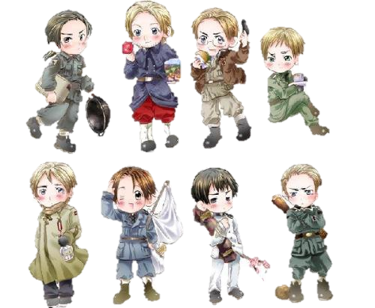
约瑟夫环问题分析
①
②
③
④
小组实验
num=8
k=3
试着按照编号写出出列顺序
⑧
⑦
⑥
⑤

Slide 13
列表实现队列
队列也是一种特殊的线性表，它限定插入和删除数据元素的操作分别在线性表的两端进行，其中插入元素的一端称为队头，删除元素的一端称为队尾。队列的操作特点是“先进先出”。
用append和pop方法模拟队列

Slide 14
约瑟夫环问题实现
输入人数、名单以及规则参数
人数：num
人员名单：列表name
创建队列
使用列表Q模拟队列
按照约瑟夫规则出队
规则参数：k

Slide 15
目录
CONTENTS
1
什么是数据结构
2
列表
数据
结构
3
元组
4
字典
5
集合

Slide 16
元组
元组与列表类似，也是元素的有序序列
元组与列表的区别：元组所存储的值不能被修改
元组中没有append,extend和insert方法。

Slide 17
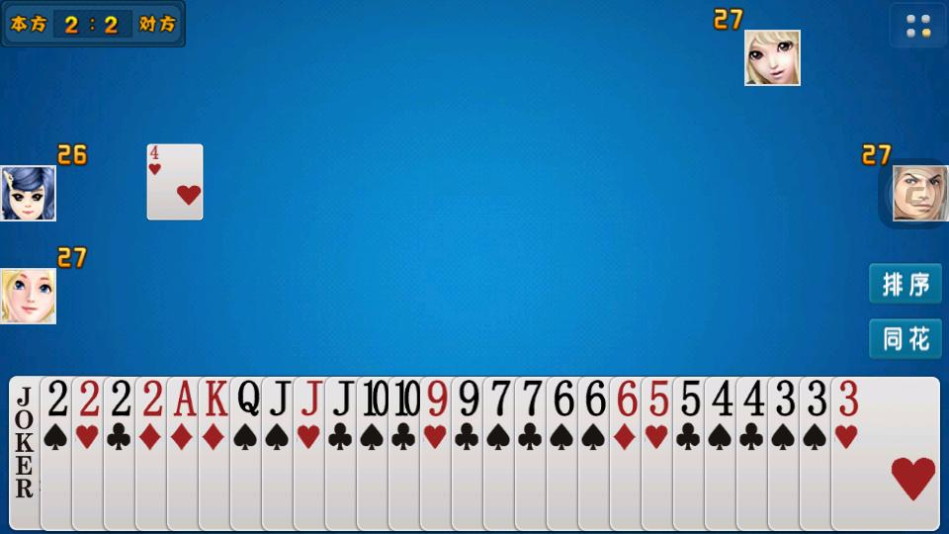
模拟扑克游戏发牌
两副牌，四个玩家

Slide 18
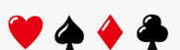
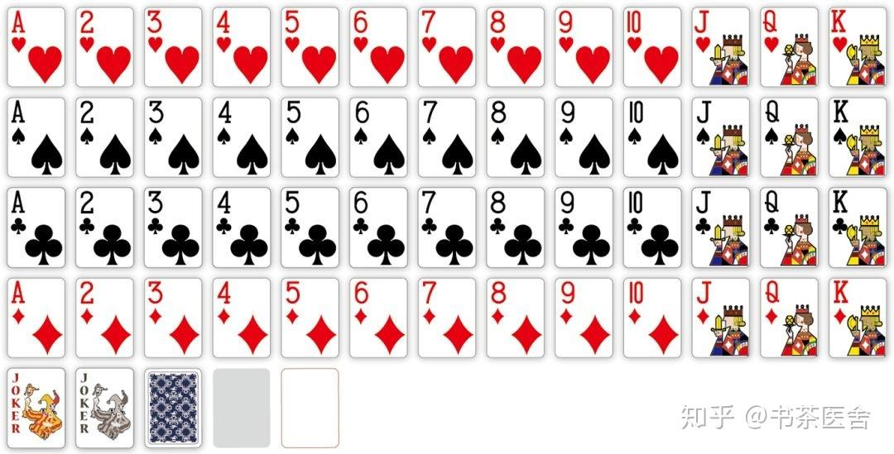
发牌模拟问题分析
每副扑克牌的牌面是固定的
4种花色
元组
13个数字
采用随机函数将牌打乱
将扑克牌分发给4个人

Slide 19
发牌模拟问题实现
生成两副打乱的扑克牌
牌的数字元组：ranks
将扑克牌分给四个玩家
玩家列表：play1、play2、play3、play4
各玩家牌排序并输出
牌的花色元组：suits
生成一副扑克牌：列表puke
生成两副扑克牌：列表pai
打乱扑克牌列表pai

Slide 20
目录
CONTENTS
1
什么是数据结构
2
列表
数据
结构
3
元组
4
字典
5
集合

Slide 21
字典
字典是另一种可变容器，可存储任意类型对象，如字符串、数字、元组等其他对象。
字典中的每个数据称做项，由两部分构成，一部分称作值，存储有效数据，另一部分称作键，可以对数据值进行索引，并且仅能被关联到一个特定的值
字典也称作键/值对

Slide 22
用户注册与登录模拟
用户登录
新用户注册

Slide 23
登陆注册问题分析
存放注册用户的用户名和密码
字典

Slide 24
登录注册问题实现
模拟登录界面
选项1：登录；2：新用户注册；0：退出
模拟登录行为
三次机会
模拟新用户注册
若用户名不存在，加入字典
创建字典，存放已注册用户喜喜

Slide 25
目录
CONTENTS
1
什么是数据结构
2
列表
数据
结构
3
元组
4
字典
5
集合

Slide 26
集合
集合是Pyhon的一种数据类型。
Python中的集合分为可变集合(set())和不可变集合(frozenset)两种。
对可变集合(set)，可以添加和删除元素，对不可变集合(frozenset)则不允许这样做。
集合是一个无序不重复元素集，基本功能包括关系测试和消除重复元素。集合对象还支持并、交、差、对称差等操作。

Slide 27
简单的购物分析
统计某超市商品的销售情况：
每个人的购物总额
有人购买的商品
每个人都购买的商品
无人购买的商品

Slide 28
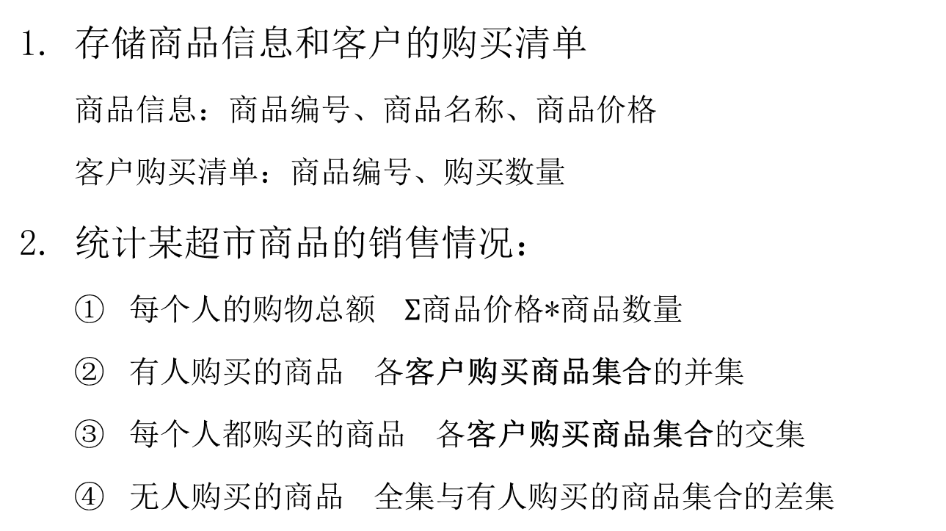
问题分析
存储商品信息和客户的购买清单
商品信息：商品编号、商品名称、商品价格
客户购买清单：商品编号、购买数量
统计某超市商品的销售情况：
每个人的购物总额 $Σ$商品价格*商品数量
有人购买的商品 各客户购买商品集合的并集
每个人都购买的商品 各客户购买商品集合的交集
无人购买的商品 全集与有人购买的商品集合的差集
字典
列表
集合

Slide 29
问题实现
存储商品信息和客户的购买清单
商品信息：字典goods
客户购物清单：列表user1、user2、user3
计算每个客户的购物总额
统计商品的购买情况
客户购买商品：集合set1、set2、set3

Slide 30
THANK YOU

